Slide 1
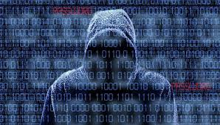
В ПЛЕН НА МРЕЖАТА

Slide 2
ИНТЕРМАНИЯ
Това е съвременен проблем, който засяга предимно младите хора.
Психично заболяване, което се проявява в неустоимо влечение към използване на интернет.
Интерманията дълбоко напомня симтоматиката при системен прием на наркотици, алкохол и при игра на хазартни игри.

Slide 3
Всичко започва по един неусетен и безобиден начин за детето. Интернет дава възможности за споделяне на видео, на игри, на музика през цялото денонощие, през цялата година.
Това е интересно и примамливо, докато не се стигне до степен, в която социалното развитие на детето е застрашено. Прекаляването с използването на интернет води до болестно състояние.
Детето заживява във виртуален свят, който е по-интересен от реалността.

Slide 4
Измамното чувство е подобно като при другите разстройства на влеченията. Допаминът и ендорфинът, които се отделят при дългия престой в мрежата, са в основата на компютърната зависимост. Удоволствието, съвършенството и усещането, че никой не те контролира, е върхово.
В мрежата детето се чувства разбрано, независимо, властно и силно. Там то е това, което иска да бъде, а не това, което е.
В САЩ, Китай, Холандия има открити клиники за лечение на компютърната зависимост.

Slide 5
ШЕСТ ПРИЧИНИ ДА СЕ ЗАМИСЛИМ:
1. Наличие на непреодолим импулс да се седне пред компютъра у детето - то изпада в криза, когато не получи желаното;
2. Промяна в поведението и емоциите на детето, когато е далеч от компютъра - то се чувства добре, когато е в мрежата, но изпада в раздразнителност и проявява агресивност, когато го отдалечите. Това е първи маркер за абстиненция;
3. Промяна в характера на детето – то става затворено, не общува с родители и съученици, спада успехът, наличие на нарушение в съня и набор от лъжи, търси причини да е постоянно пред компютъра;

Slide 6
4. Промените във външния вид на детето – сериозен маркер, че нещата са отишли твърде далеч. Кожата става бледа, главоболие, сенки под очите, снижаване на хигиенните навици и др.;
5. Зависимото дете прекарва по цели дни пред компютъра - то не спазва обещанието си, че ще поиграе само малко, продължителността на престоя пред компютъра с всеки изминат ден става все по –голяма;
6. Речникът на детето се променя - той става беден, лаконичен, в разговорите му постепенно навлизат компютърни термини, които започват да преобладават в речта.

Slide 7
КАКВИ СА РИСКОВЕТЕ В МРЕЖАТА?
1. Контакт с неподходящи хора – трафиканти, педофили, измамници;
2. Онлайн тормоз – за някои хора интернет е злонамерена цел да нараняват някого. Информацията стига много бързо до много хора;
3. Заживяване във виртуалния свят за сметка на реалния - детето се чувства комфортно, има усещането, че владее ситуацията. Всичко това е измамно, защото не са единични случаи, когато то става жертва на агресия, сексуално насилие, дори самоубийство. Пример играта „Син кит“, която тласка децата да изпълняват различни предизвикателства.

Slide 8

КАКВО ДА НАПРАВИМ?
1. Прекарвайте повече време с децата си, като споделяте интересни занимания с тях.
2. Говорете с тях. Чуйте какво те искат да Ви кажат.
3. Критикувайте техни постъпки, а не личността им.
4. При нужда потърсете помощ от психолог, психиатър.

Slide 9
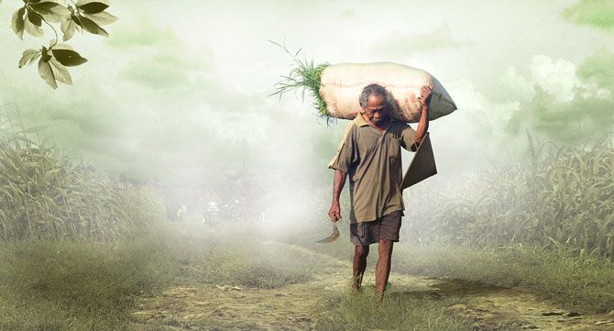
Притча за човека, който искал да осигури щастие на децата си.

Slide 10
Вървял си по пътя един стар мъдрец и се любувал на природата. По някое време минал покрай нива, на която работел един селянин. Човекът бил грохнал от работа, изморен и потен, и едва стоял на краката си.
Мъдрецът се спрял и го заговорил:
- Хей, човече, ела да поседнем на сянка и да си поговорим. Хем да си починеш малко.
- Не мога, трябва да работя. Денят вече преваля, а аз имам още толкова много работа.
- Защо работиш толкова много? – попитал старецът. – Спирай да си почиваш от време на време. Погледни колко е прекрасен денят!
- Не мога. Нямам време да се наслаждавам нито на деня, нито на живота. – отговорил мрачно човекът.
- Но защо се обричаш на всичко това? – недоумявал старецът. – Така пропускаш щастието...

Slide 11
- Нямам време за щастие! Аз трябва да се трудя и да страдам, за да осигуря щастие на децата и внуците си. Моят дядо е правил същото заради моя баща, а моят баща е страдал заради мен.
- А някой от вашето семейство бил ли е щастлив? – полюбопитствал странникът.
- Все още не, но моите деца и внуците ми сигурно ще бъдат! – възкликнал човекът и отново се захванал за работата си.
- Виж, приятелю... Позволи ми да ти дам един съвет. Неграмотният не може да научи никого да чете. Нито къртицата може да възпита орел! Така че, най-напред се научи ти да бъдеш щастлив, за да можеш да научиш и децата си на това.

Slide 12
Естествен е стремежът да бъдем добри родители, да дадем най-доброто за децата си.
Времето, прекарано с тях, ни прави истински щастливи.
Наша е отговорността да не ги тласнем във виртуалното пространство, където да се превърнат в самотни хора.

